Slide 1
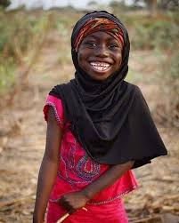
Aminata au pays du chocolat

Slide 2
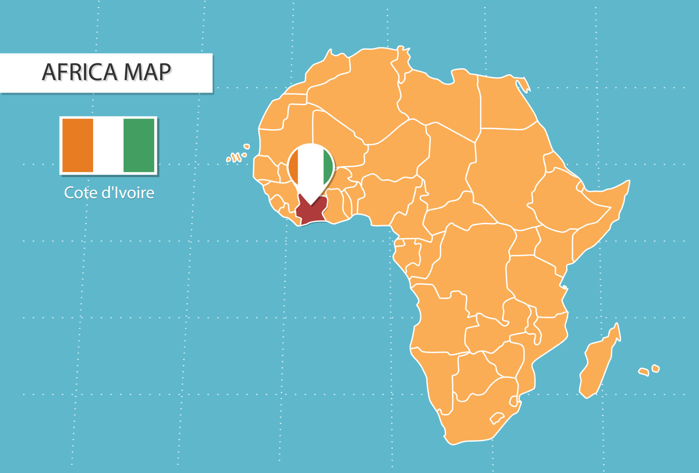
Aminata et sa famille
Où vit la famille d’Aminata ?
Quelles sont les conditions climatiques de la Côte d’Ivoire ?
Chaleur (de 23° à 28°C)
Humidité (1500 à 2000mm par an sur la côte)
En Côte d’Ivoire, un pays d’Afrique
Notes:
A Lyon en 2021= 963 mm de pluie en moyenne sur Rhône-Alpes varie entre intérieure= 700 et 1200mm
En côte d’ivoire:
Zone intérieure= 1200 à 1500 mm
Zone montagne= 2000 mm

Slide 3
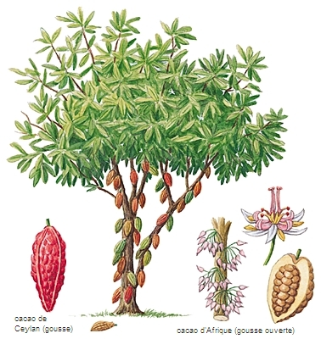
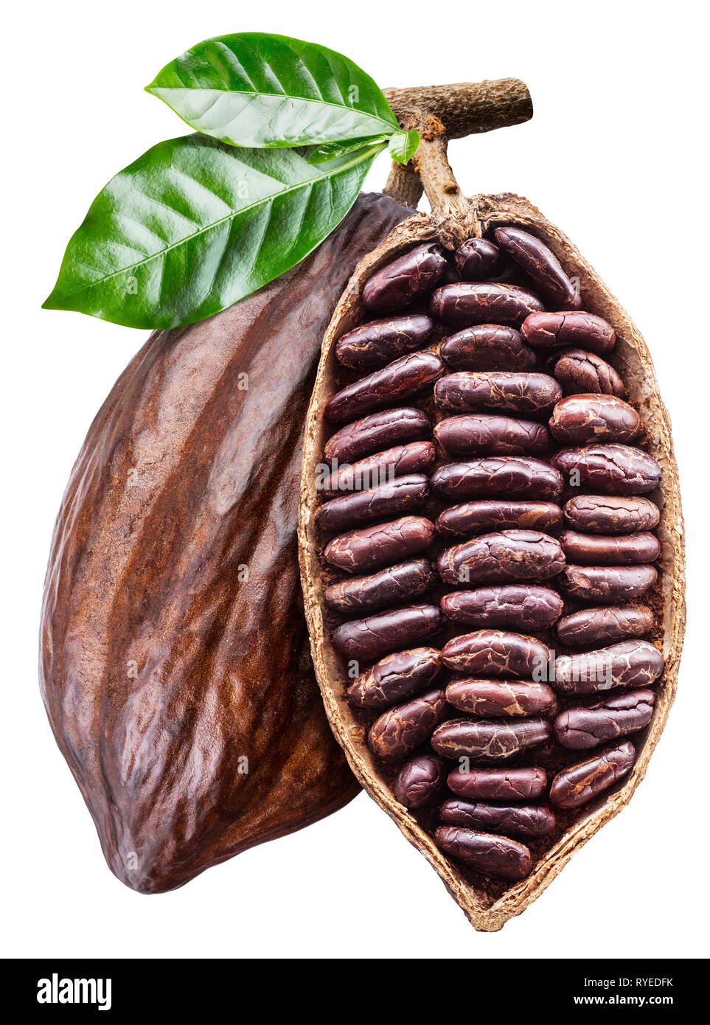
La fabrication du chocolat
As-tu retenu le nom de l’arbre qui produit les graines de cacao ?
Le cacaoyer
Saurais-tu retrouver le nom de ce qui est produit par ces arbres et dans laquelle on trouve les graines de cacao ?
Une cabosse

Slide 4
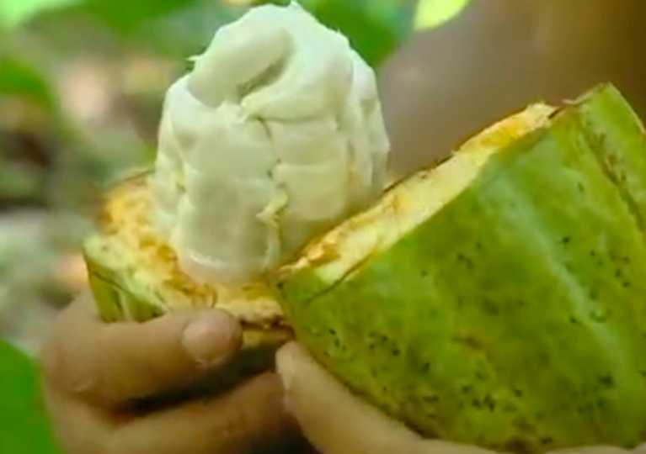
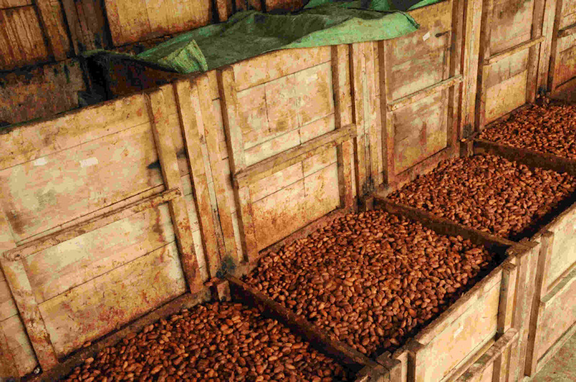
La fabrication du chocolat
A quoi correspond la partie blanche à l’intérieur de la cabosse ?
C’est une pulpe de protection. A l’intérieur, on trouve la fève de cacao.
Peux-tu expliquer ce qu’est la fermentation ?
Les fèves de cacao sont laissées dans une cuve en bois pendant une semaine, pour libérer les arômes et enlever l’amertume.

Slide 5
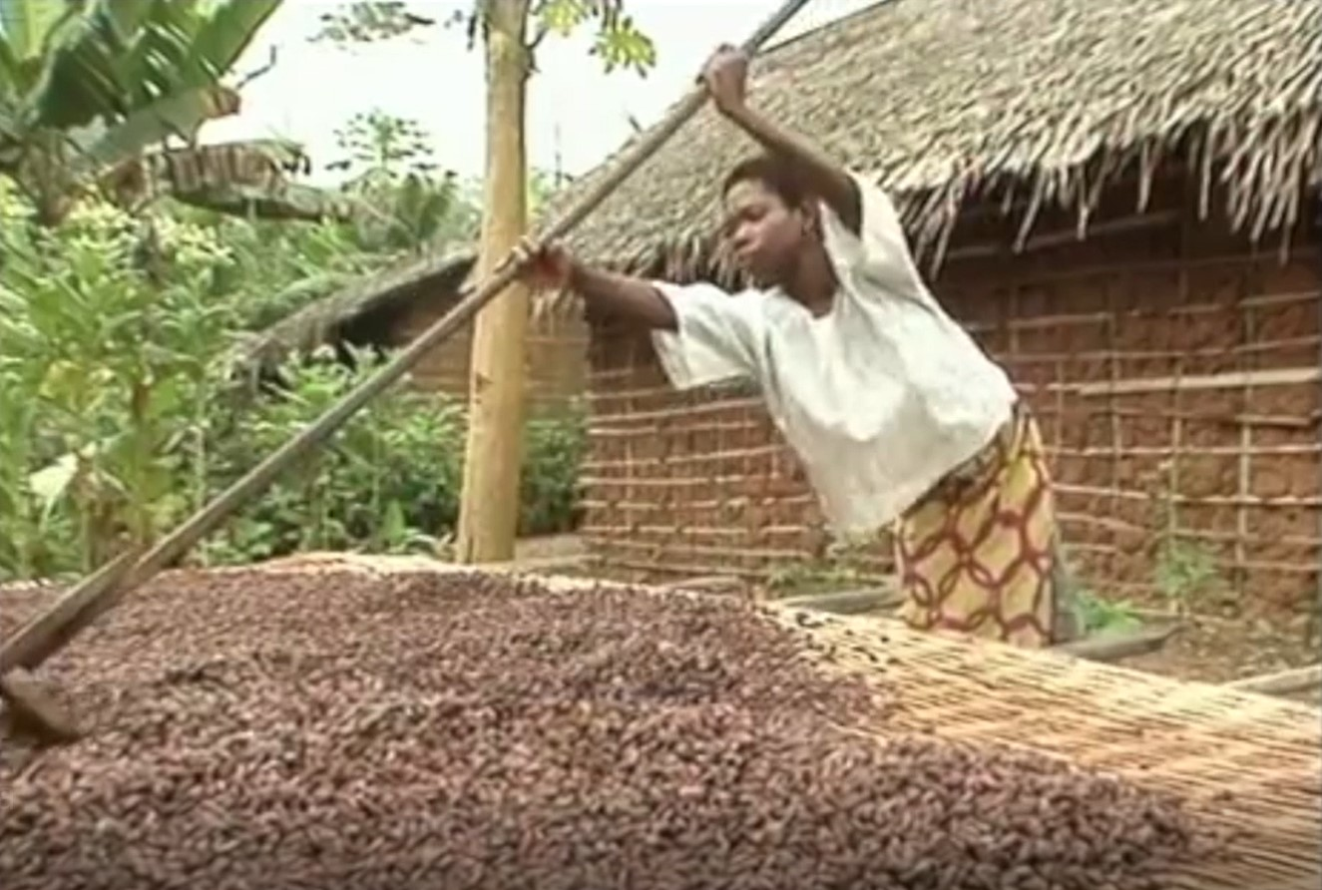
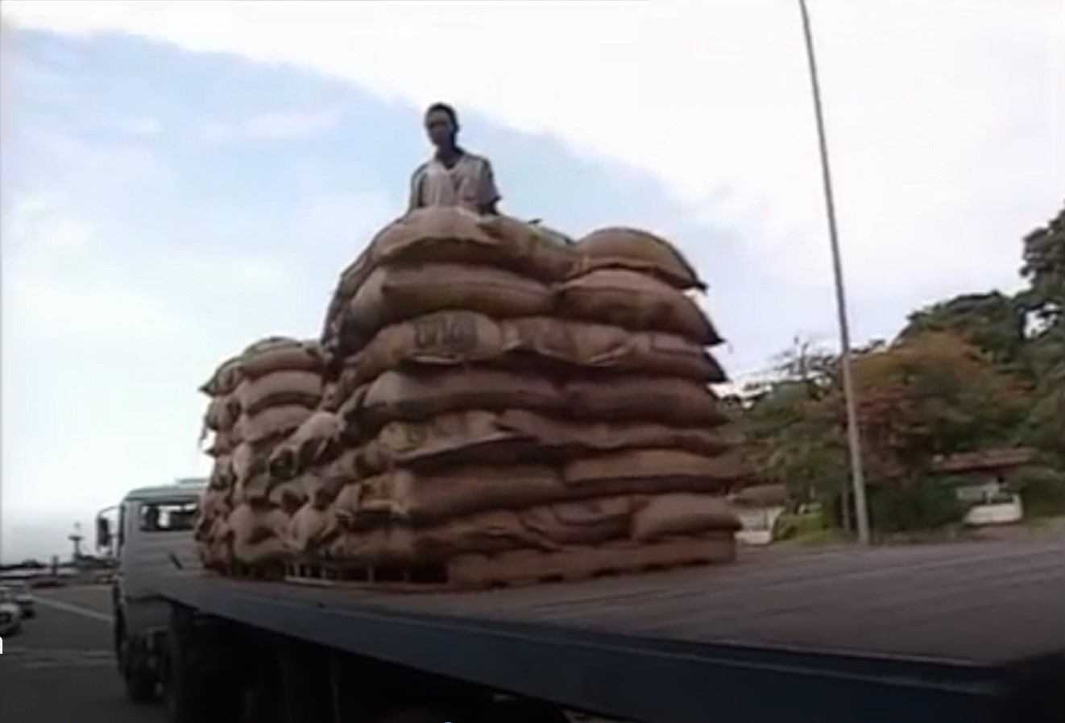
La fabrication du chocolat
Quelle est cette étape ? Que fait la personne sur la photo ?
Le sechage. Les agriculteurs étalent les fèves et les laissent sécher au soleil pendant 2 semaines pour éviter qu’elles ne pourrissent.
Comment se nomment les personnes qui s’occupent du transfert des graines jusqu’au port d’Abidjan ?
Des pisteurs

Slide 6
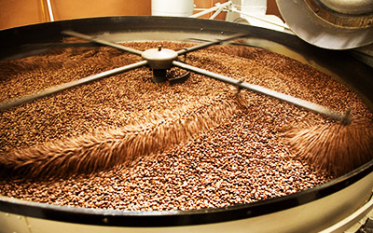
La fabrication du chocolat
Les fèves sont maintenant arrivées en Europe, elles vont pouvoir être transformées en chocolat. Mais d’abord, il faut les nettoyer, les concasser (enlever la coque qui les protège) et les torréfier.
Qu'est-ce que la torrefaction ?
La torréfaction est une étape très importante : le cacao est chauffé entre 100 et 140°C pendant 20 à 30 minutes. Il devient alors liquide et permet de libérer les arômes du cacao.

Slide 7
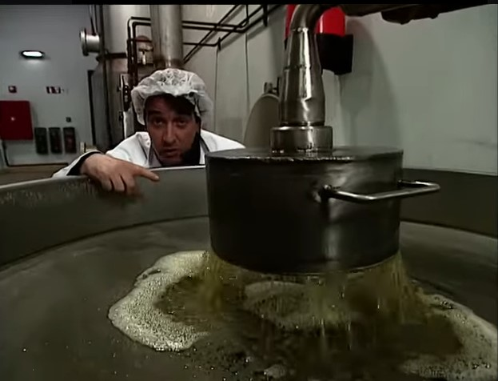
La fabrication du chocolat
Après la torréfaction, le cacao passe dans une presse et ressort de cette manière :
Qu’est-ce que c’est ?
Le beurre de cacao

Slide 8
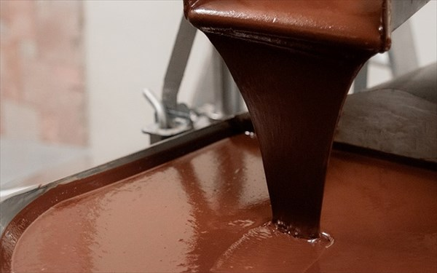
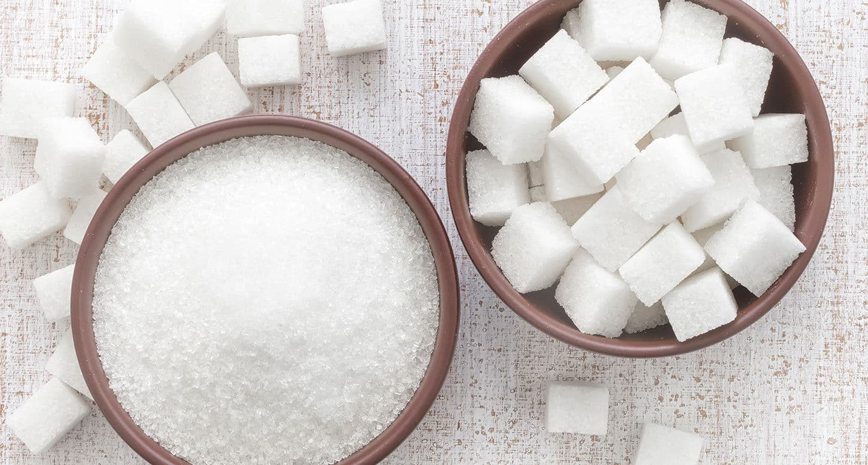
La recette du chocolat
Pour fabriquer du chocolat, on a besoin de 2 ingrédients. Lesquels ?
Le cacao
Le sucre

Slide 9
Ce que gagne les producteurs
Lorsque tu achètes une tablette de chocolat en Europe, tu payes environ 3€, mais les producteurs en Côte d’Ivoire (par exemple la famille d’Aminata), ne sont payé que 6% de ce prix.
Essayons de calculer ensemble combien ils sont payés...
(3 x 6)
100
Pour résoudre ce problème, il faut faire un pourcentage, tu peux t’aider de ta calculatrice si tu veux !
Tu dois avoir trouvé environ 0,18 centimes d’euros...C’est ce que les parents d’Aminata reçoivent pour une tablette de chocolat achetée…

Slide 10
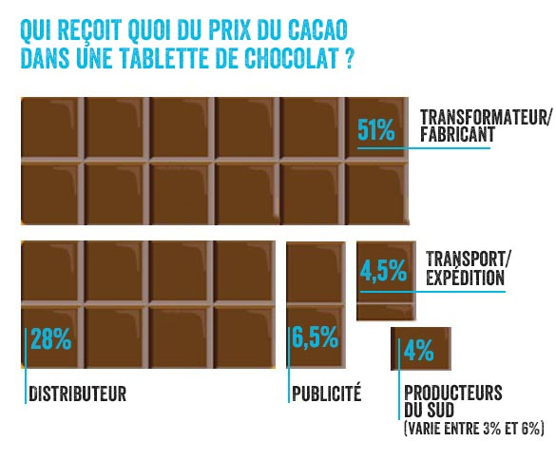

Slide 11
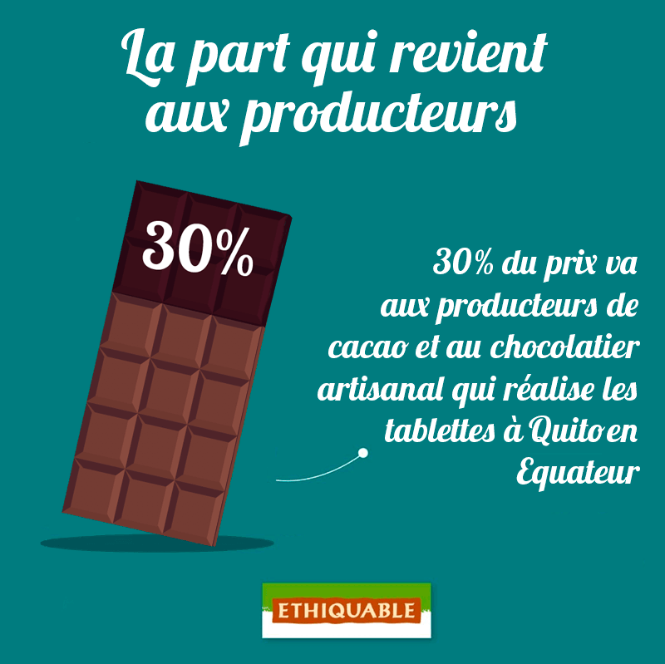

Slide 12





Ce que tu peux faire pour aider la famille d’Aminata
Manger du chocolat du commerce équitable :
En faisant cela, tu soutiens les paysans qui ont produit ce que tu manges pour qu’ils puissent bien vivre de leur travail.
Soutenir des associations qui aident les agriculteurs à mieux vivre de leur travail.
Tu peux aussi en parler autour de toi : à tes parents, tes amis, ta famille…
Notes:
Dire aux enfants pourquoi c’est important même à leur échelle d’aider les paysans du sud à continuer de vivre de leurs productions. En achetant leurs produits on leur garantit un revenu sûr et décent.

Slide 13
Maintenant, à toi de jouer !
Dessine une affiche présentant les étapes de la fabrication du chocolat. Elle pourra être utilisée par AVSF ou par ton école si elle est bien réalisée !

